Slide 1
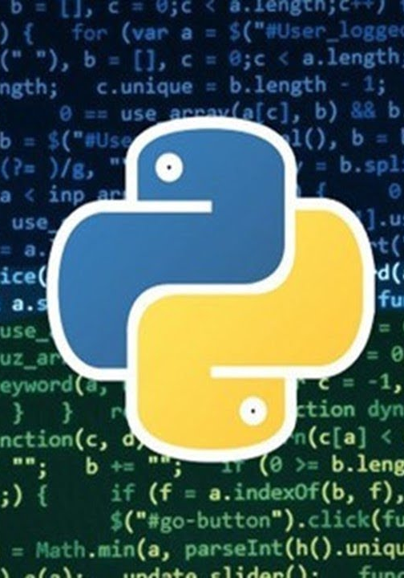

UNIVERSIDAD NACIONAL DE TRUJILLO
ESCUELA DE INGENIERÍA MECATRÓNICA
INTRODUCCIÓN A LA PROGRAMACIÓN
CLASE 4: BASES GENERALES
Docente: Ms. Ing. Asto Rodriguez, Emerson Maximo

Slide 2
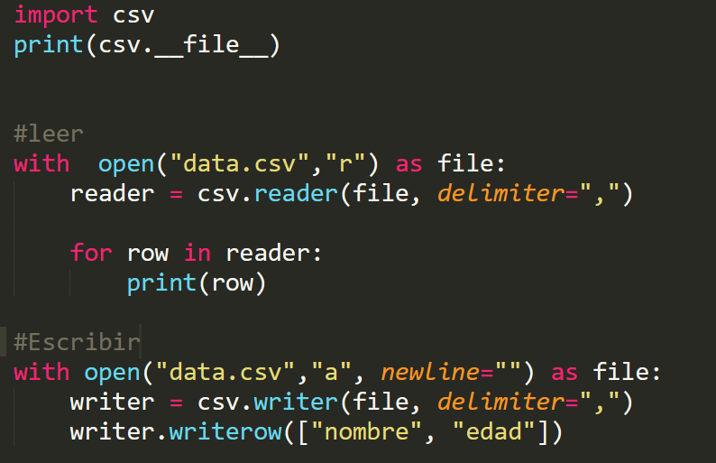
ARCHIVOS CSV

Slide 3
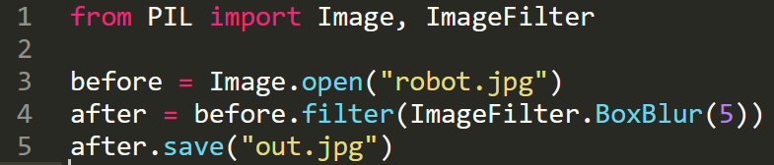
SUAVIZAR IMÁGENES
conda install -c anaconda pillow

Slide 4
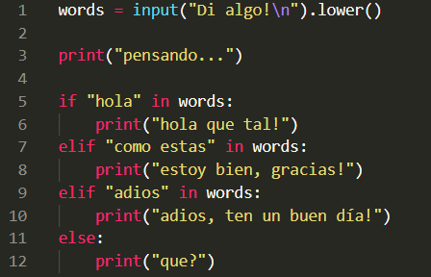
CHATBOT SIMPLE

Slide 5
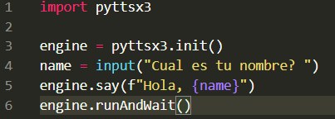
SÍNTESIS DE VOZ
https://pypi.org/project/pyttsx3/
pip install pyttsx3

Slide 6
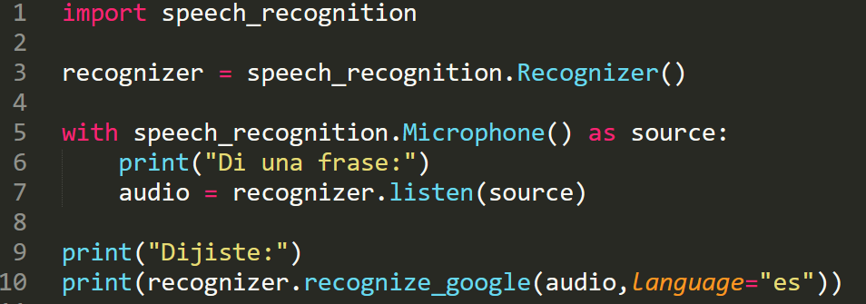
RECONOCIMIENTO DE AUDIO
https://pypi.org/project/SpeechRecognition/
pip install pipwin
pipwin install pyaudio
pip install SpeechRecognition

Slide 7
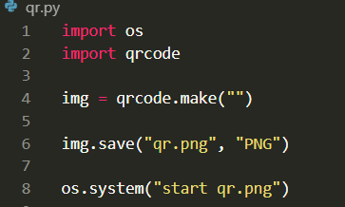
QR
https://pypi.org/project/qrcode/
pip install qrcode

Slide 8
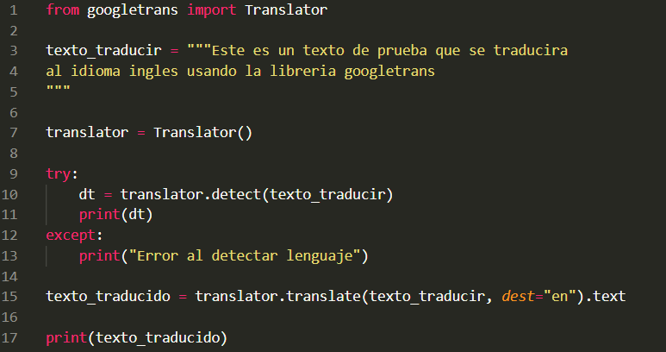
TRADUCTOR
https://pypi.org/project/googletrans/
X NO X pip install googletrans
pip install googletrans==3.1.0a0

Slide 9
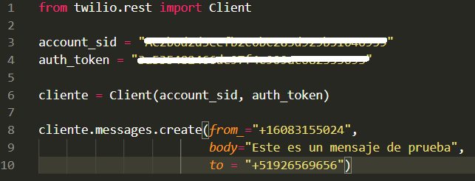
ENVÍO DE MENSAJES DE TEXTO
www.twilio.com/referral/rzjLAE
https://pypi.org/project/twilio/
pip install twilio

Slide 10
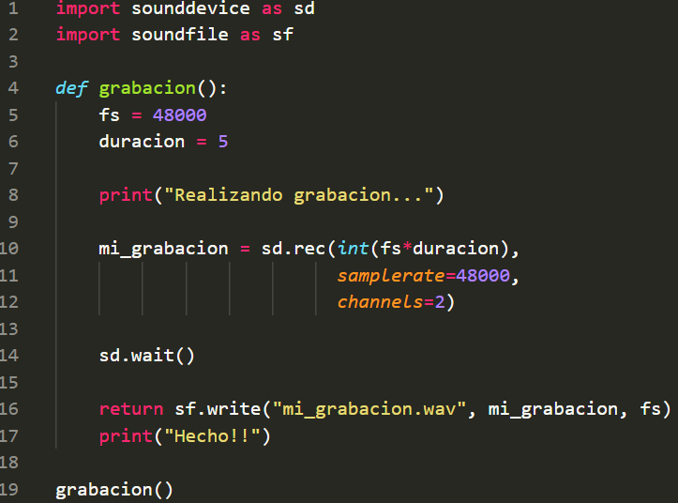
GRABACIÓN SONIDO
https://pypi.org/project/SoundFile/
https://pypi.org/project/sounddevice/
pip install sounddevice
pip install SoundFile

Slide 11
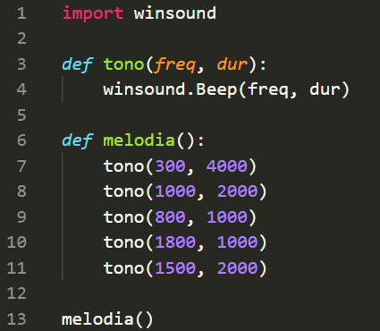
GENERACIÓN DE TONOS
Winsound -> Librería estándar solo para windows
*Theremin

Slide 12
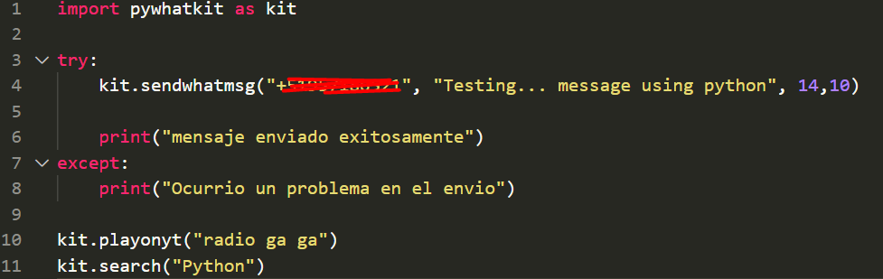
WHATSAPP
https://pypi.org/project/pywhatkit/
pip install pywhatkit

Slide 13
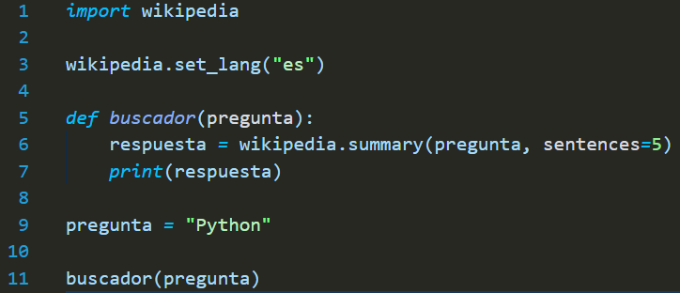
WIKIPEDIA
https://pypi.org/project/wikipedia/
pip install wikipedia

Slide 14
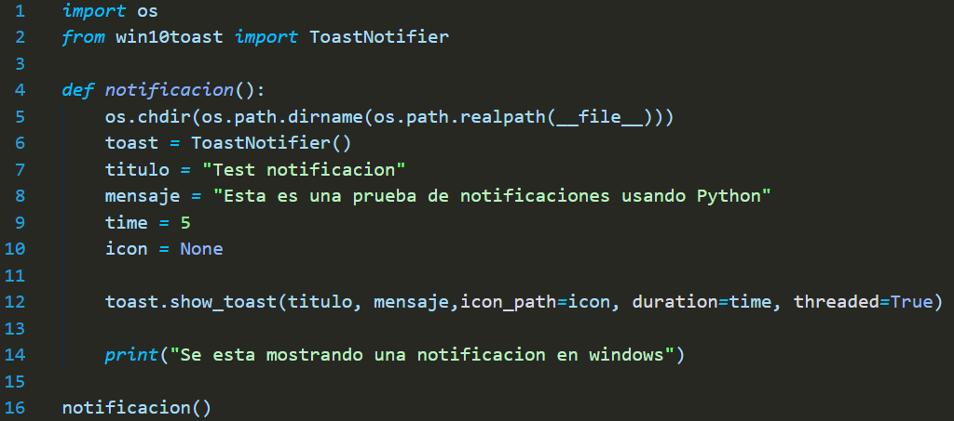
NOTIFICACIONES WINDOWS
https://pypi.org/project/win10toast/
pip install win10toast

Slide 15
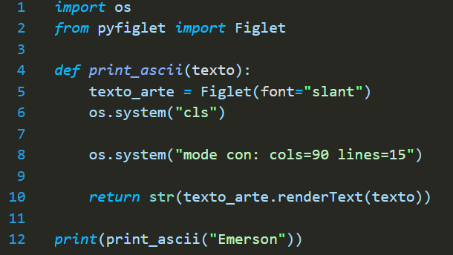
IMPRESIÓN TABLAS
https://pypi.org/project/tabulate/
pip install tabulate

Slide 16
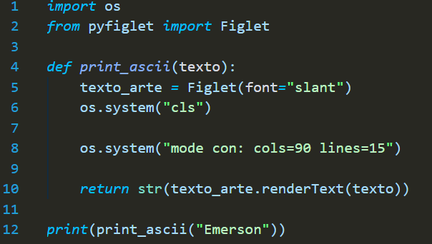
IMPRESIÓN DE ARTE ASCII
https://pypi.org/project/pyfiglet/
pip install pyfiglet

